Slide 1

银行业金融机构采购云计算服务指标指南
中国信息通信研究院
陈文弢
2016年6月

Slide 2


Slide 3
银行业金融机构使用云计算服务参考文件
银行业金融机构信息科技外包风险监管指引
银监发[2013]5号
中国银监会办公厅关于开展银行业金融机构信息科技非驻场集中式外包监管评估工作的通知
银监办发[2014]272号
中国银监会办公厅关于加强银行业金融机构信息科技非驻场集中式外包风险管理的通知
银监办发〔2014〕187号
网上银行系统信息安全通用规范
JR/T 0068—2012
及相关细则、附件
银行业金融机构使用云计算服务
由于外包企业缺乏有效的外部监管约束，管理成熟度不高，风险控制能力薄弱，对银行信息系统安全和可持续服务能力产生了影响。同时，在上述指引、通知实施的几年中，很多金融机构的信息系统、服务已经升级换代，标准中出现了一些不再适用的地方。
另一方面，也是为了进一步推广开源解决方案，让开源解决方案与银行业实际需求接轨，培育银行业开源云计算市场。

Slide 4
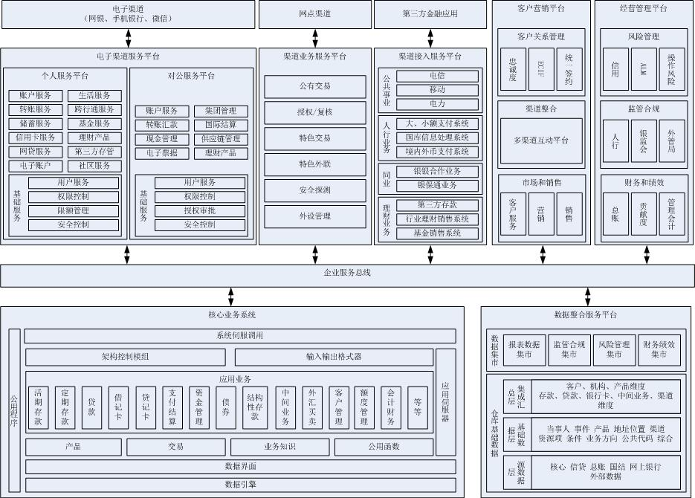
银行IT系统整体视图

Slide 5
银行业金融机构使用云计算服务监管评估的重点领域
银行业金融机构使用云计算服务
软件服务
应用系统托管服务
数据分析与处理服务
主机托管服务
开源解决方案
闭源软件产品
数据（灾备）中心整体运维、系统管理；
应用系统服务，包括网站、电子商城等系统开发与运维；
金融自助设备运维。
涉及客户数据的电子化信息处理文档、影像、票据等录入、扫描、处理；
远程数据备份、存储与分析等。
虚拟化资源服务等计算机基础设施服务
银行业金融机构使用云计算服务操作流程
调研调查
风险评估
作出决策

Slide 6
银行业金融机构使用云计算服务应防范的主要风险
包含客户信息在内的非公开数据被服务提供商非法获得或泄露
支持业务运营的外包服务无法持续提供，导致业务中断
信息泄露
业务中断
银行业使用云计算面临的风险
由于外包服务质量问题或内外部协作效率低下，使服务水平下降
过度依赖外部资源导致失去科技控制及创新能力，影响业务创新与发展
服务水平下降
科技能力丧失
对风险进行识别、评估与风险提示；
监督、评价外包管理工作，并督促风险管理的持续改善；
向高级管理层定期汇报相关风险管理情况。
实施信息科技外包战略；
制定并执行相关管理制度与流程；
执行供应商准入、评价、退出管理；
制定保障外包服务持续性的应急管理方案，并组织实施定期演练；
对外包过程中的各项管理活动进行监控及分析，定期报告。
建立风险主管部门
建立管理执行团队

Slide 7
谢谢！

